Slide 1

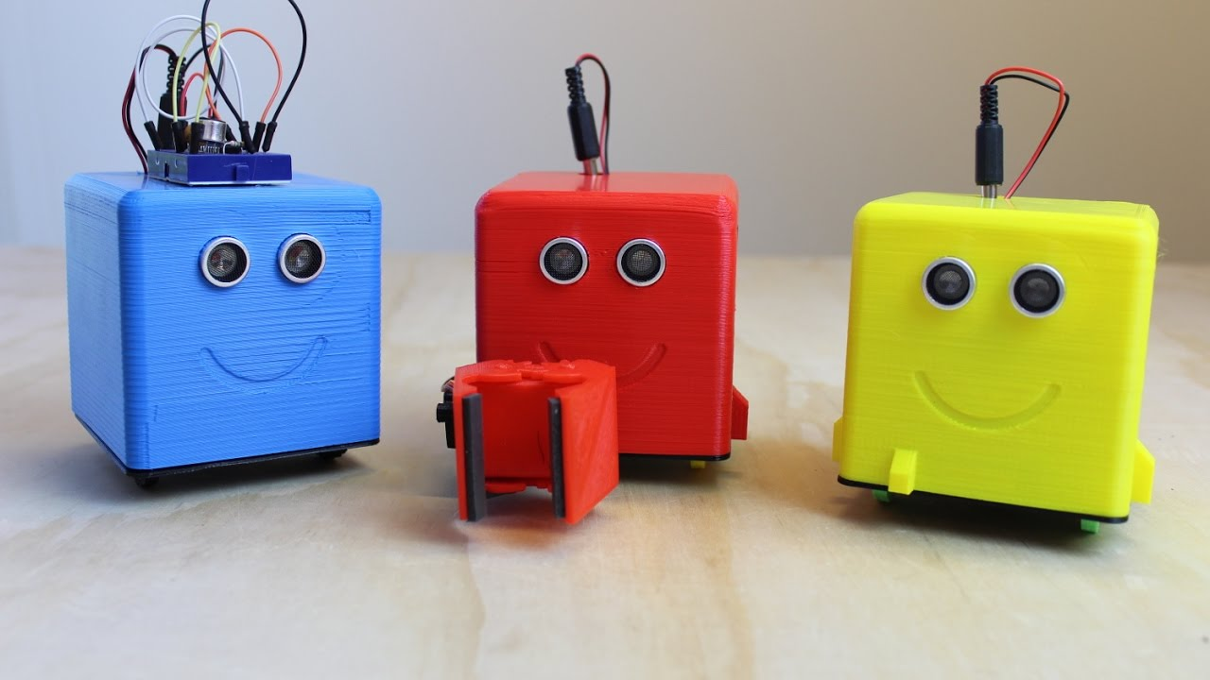
ArduiBot
POYATOS Julien & AORTE Yann G4

Slide 2
Sommaire :
Problèmatique
Motivations & Objectifs
Fonctions & Schémas
Matériels & Utilisation
Planning
Conclusion & Perpectives

Slide 3
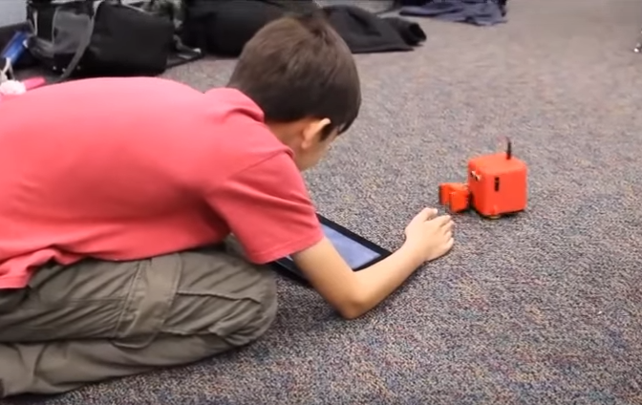
Problèmatique :
Comment construire un robot possédant un design attrayant, des caractéristiques ludiques et faciles à prendre en main et contrôlé à l'aide d'une carte Arduino ?

Slide 4
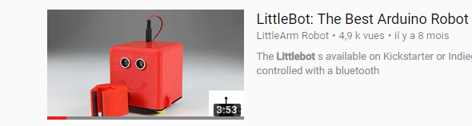
Motivations & Objectifs :
- Contrôlable par bluetooth
- Facile à prendre en main
- Design attrayant

Slide 5
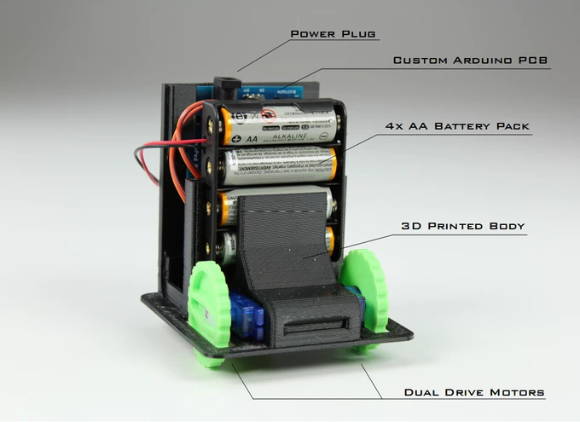
Fonctions & Schémas :
- Suivre des lignes
- Eviter les murs
- Auto direction
- Saisie d'objets

Slide 6
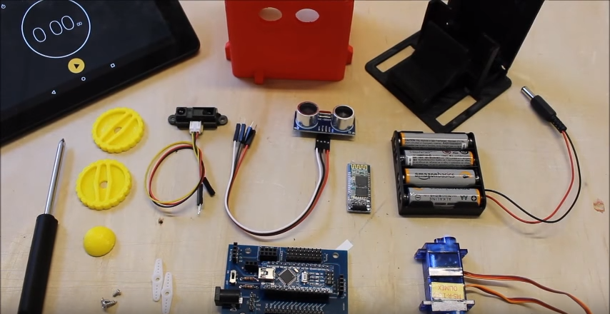
Matériels & Utilisation :
Carte Arduino Nano.
Liste du matériel :
6V AA Arduino Battery Pack
Arduino Control Board
2 Arduino Continuous Rotation Servo
Arduino Ultrasonic Sensor HC-SR04
Arduino HC-06 Bluetooth Module
MG995 Heavy Duty Metal Geared Servo
Chassis autres (3D) à preparer au FAB LAB...

Slide 7
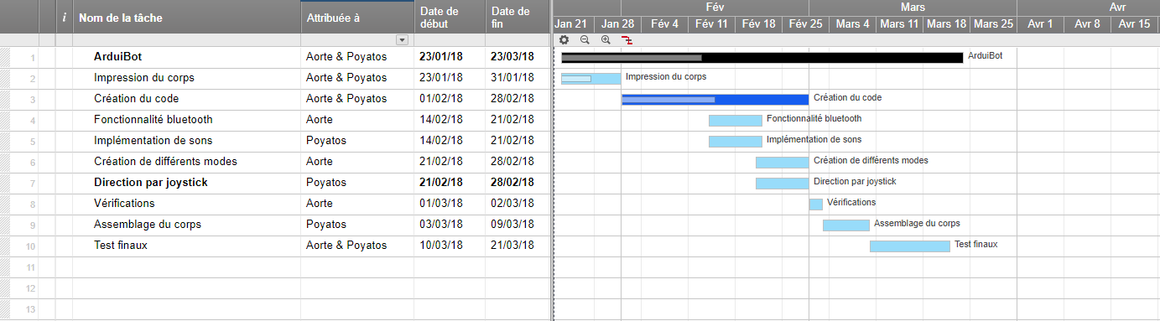
Planning :

Slide 8
Conclusion & Perpectives :
- Contrôle par joystick
- Plusieurs modèles
- 1 caractéristique par modèle
- Interaction

